Slide 1
Лекции по Java SE Антон Корчак, инженер-разработчик NetCracker
Лекция 17.
Основы JDBC

Slide 2
План лекции
1. Основы JDBC
1.1. Особенности JDBC
1.2. Типы JDBC-драйверов
1.3. Основы подключения к БД через JDBC
1.4. Подключение драйвера
1.5. Получение соединения
1.6. Отправка запросов
1.7. Обработка результатов запроса
2. Создание (веб-)приложения с JDBC

Slide 3
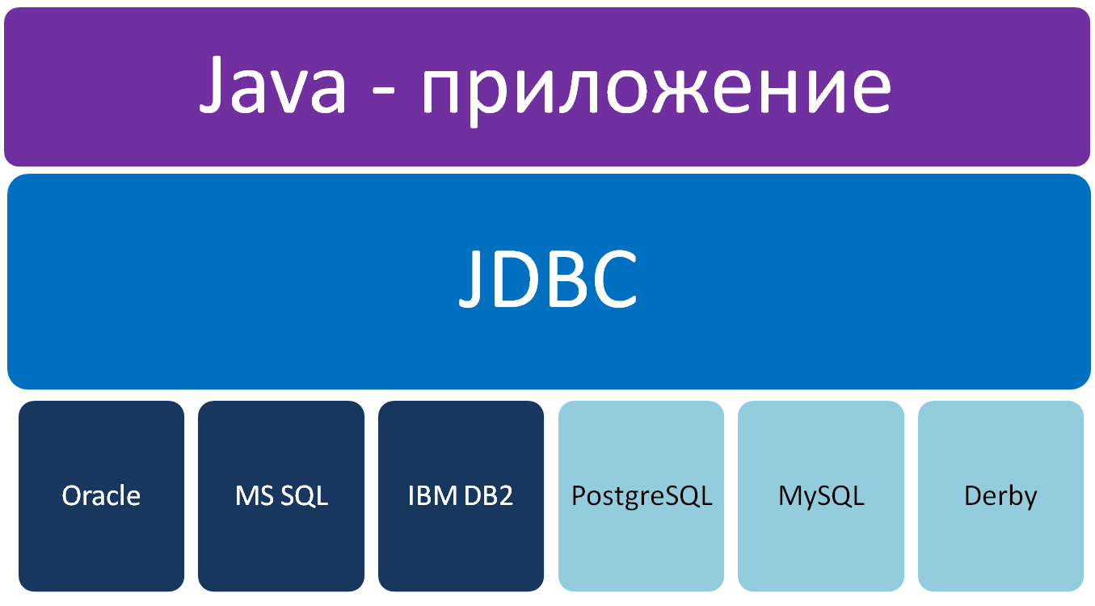
1.1. Особенности JDBC
JDBC (Java DataBase Connectivity) – интерфейс, при помощи которого Java-приложения взаимодействуют с базами данных и манипулируют с их данными
Драйвер JDBC реализует интерфейс с конкретной БД.
Основное преимущество – возможность выполнения одного и того же программного кода для различных СУБД и ОС

Slide 4
1.2. Типы JDBC-драйверов
Драйвер транслирует JDBC в ODBC и для взаимодействия с БД используется драйвер ODBC (Microsoft Open DataBase Connectivity). В состав JDK включен драйвер – Мост JDBC/ODBC. Не удобен, поскольку требует установки и конфигурации. Для тестирования.
Пишется частично на Java, частично на собственном языке. Необходимо помимо библиотеки Java установить платформа зависимый код.
Создается только на основе Java с использованием независимого от БД протокола взаимодействия сервера и БД.
Основывается на библиотеке Java, транслирующей JDBC-запросы в протокол конкретной БД
Наиболее предпочтительны JDBC-драйверы типа 3 и 4.

Slide 5
1.3. Основы подключения к БД через JDBC
Добавление драйвера осуществляется через указание пути с помощью аргумента classpath
java –classpath c:\oracle11\product\11.2.0\client_1\jdbc\lib\ojdbc6.jar
java –classpath c:\postgresql-9.2.jdbc4.jar
java –classpath mysql-connector-java-5.1-bin.jar
или изменение параметра CLASSPATH среды, или копированием драйвера в jre/lib/ext или свой проект.
URL-указатель базы данных имеет следующий формат (источник БД и его параметры)
jdbc:название_протокола:другие_сведения
например
jdbc:oracle:thin:@edu-netcracker.com:1521:XE

Slide 6
1.4. Подключение драйвера
За работу с JDBC-драйвером отвечает java.sql.DriverManager. Сделать драйвер видимым для него можно несколькими способами
Через командную строку
java –Djdbc.drivers=oracle.jdbc.driver.OracleDriver
Считать из property-файла
jdbc.drivers=oracle.jdbc.driver.OracleDriver
System.setProperty("jdbc.drivers", "oracle.jdbc.driver.OracleDriver")
Для задания нескольких драйверов используется : (двоеточие)
oracle.jdbc.driver.OracleDriver:COM.cloudscape.core.JDBCDriver
Регистрация вручную путем загрузки класса
Class.forName("oracle.jdbc.driver.OracleDriver")
Получение ссылки на драйвер java.sql.Driver
Driver d = (Driver)Class.forName("sun.jdbc.odbc.JdbcOdbcDriver").newInstance();

Slide 7
1.5. Получение соединения
Соединением между программой и БД управляет объект, реализующий интерфейс java.sql.Connection. Ссылку на объект этого типа можно получить через DriverManager (для консольных приложений)
Connection con = DriverManager.getConnection(url, user, password)
или через DataSource (для Web-приложений)
Context ctx = new InitialContext();
DataSource ds = (DataSource)ctx.lookup("jdbc/<имя_из_xml>");
Connection con = ds.getConnection("<имя_юзера>","<пароль>");
(пример xml-файла)
<?xml version="1.0" encoding="UTF-8"?>
<Context>
<Resource
name="jdbc/TestDB" url="jdbc:oracle:thin:@127.0.0.1:1521:XE" type="javax.sql.DataSource" driverClassName="oracle.jdbc.driver.OracleDriver"
username=“admin" password=“adm"/>
</Context>

Slide 8
1.6. Отправка запросов
SQL запросы шлются в СУБД через java.sql.Statement (или PreparedStatement)
Statement statement = con.createStatement( ResultSet.TYPE_SCROLL_INSENSITIVE, ResultSet.CONCUR_READ_ONLY)
PreparedStatement pst = con.prepareStatement("UPDATE tab1 SET p=p*? WHERE id=?")
Пример отправки запроса на выборку данных:
ResultSet resultSet = statement.executeQuery("SELECT * FROM tab1")
Примеры отправки DML-запроса (insert/delete/update):
statement.executeUpdate("UPDATE tab1 SET p=p*"+ coeff + "WHERE id=" + id)
pst.setDouble(1, coeff); pst.setObject(2, id); pst.executeUpdate();
Соединение с БД закрывается при помощи метода close()
Однако следует помнить, что все транзакции должны быть завершены и при необходимости зафиксированы при помощи методов commit() [setAutoCommit()] и rollback()

Slide 9
1.7. Обработка результатов запроса
Результаты запроса упаковываются в объект типа java.sql.ResultSet. Класс содержит большой набор методов работы с данными
Получение метаданных осуществляется через вызов метода getMetaData() и объекты типа java.sql.ResultSetMetaData
ResultSetMetaData metaData = resultSet. getMetaData()
Объекты типа ResultSetMetaData содержат, в частности, информацию о столбцах сформированной «виртуальной таблицы». Например: число столбцов – getColumnCount(), их типы – getColumnType(int column) (см. класс java.sql.Types), имена – getColumnName(int column)
Нумерация элементов всех типов начинается с 1
Значения данных из текущей строки таблицы для конкретного столбца извлекаются при помощи методов типа getObject(int column) (getInt и т.п.)
Object element = resultSet.getObject(1); //Значение в первом столбце
String element = resultSet.getString("NAME"); //Значение в столбце NAME

Slide 10
1.7. Обработка результатов запроса
Перемещение по строкам осуществляется различными методами, основной – boolean next() – последовательное перемещение.
while (resultSet.next()) {
for (int i = 1; i <= metaData.getColumnCount(); i++) {
Object element = resultSet.getObject(i);
...
}
}
first() – переход к первой строке
last() – переход к последней строке
absolute(int row) – переход к конкретной строке

Slide 11
План лекции
1. Основы JDBC
2. Создание (веб-)приложения с JDBC

